Slide 1

Regionale flexibele schil

Slide 2

Wat is een flexibele schil voor IC verpleegkundigen
Een flexibele schil voor IC verpleegkundigen is een flexibele pool vanuit de regio die beschikbaar is om in te springen op een intensive care binnen MONICO. De regionale flexibele schil biedt meer uitdaging, ruimte voor ontwikkeling en creëert kansen voor IC verpleegkundigen, wat mogelijk een gunstig effect heeft op personeelsbehoud.

Slide 3
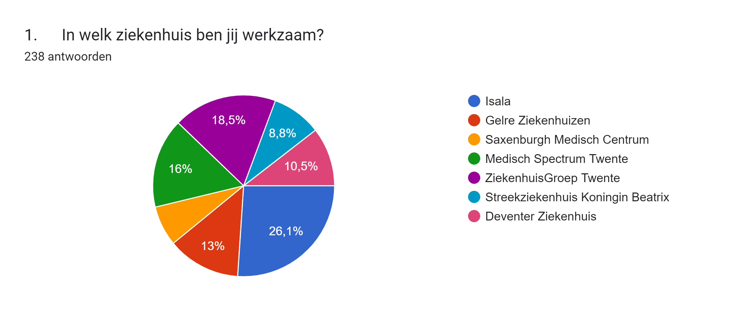
Om inzichtelijk te krijgen welke overwegingen er spelen en welke stappen eventueel nodig zijn om een flexibele schil te realiseren is er binnen MONICO een enquête uitgezet onder alle IC verpleegkundigen.
*Op de IC van Isala werken 20 medium care verpleegkundigen en op de IC van het MST 3. Zij zijn niet in de getallen meegenomen.

Slide 4
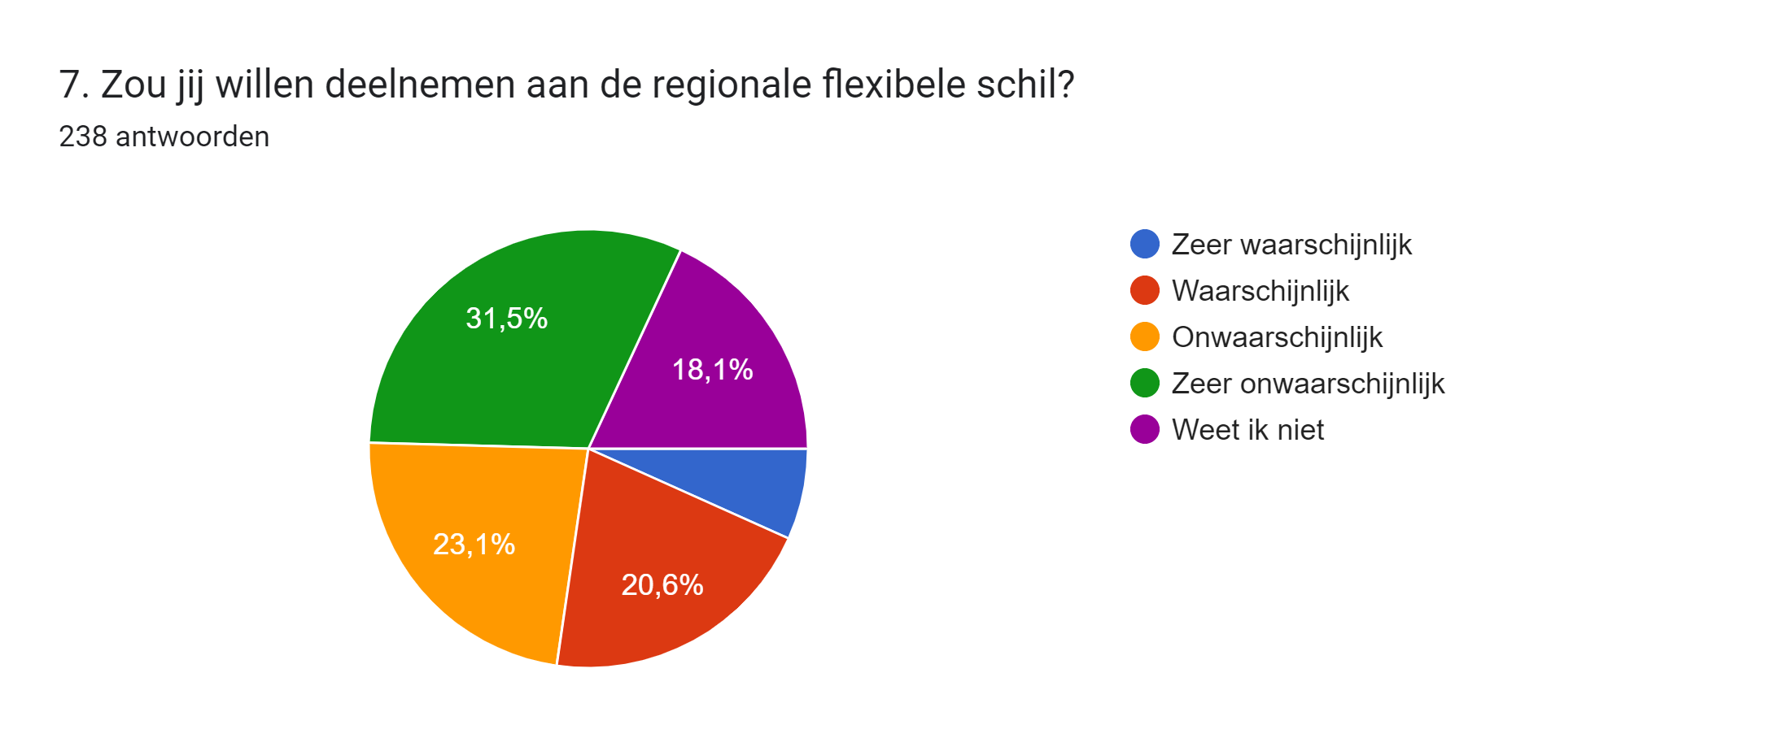
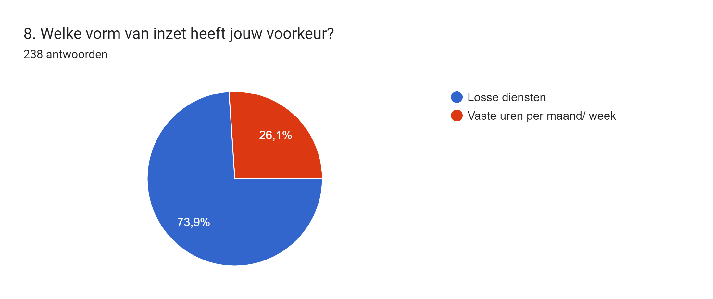
Notes:
65 IC vpk hebben aangegeven waarschijnlijk of zeer waarschijnlijk te willen deelnemen aan de flexibele schil.

Slide 5
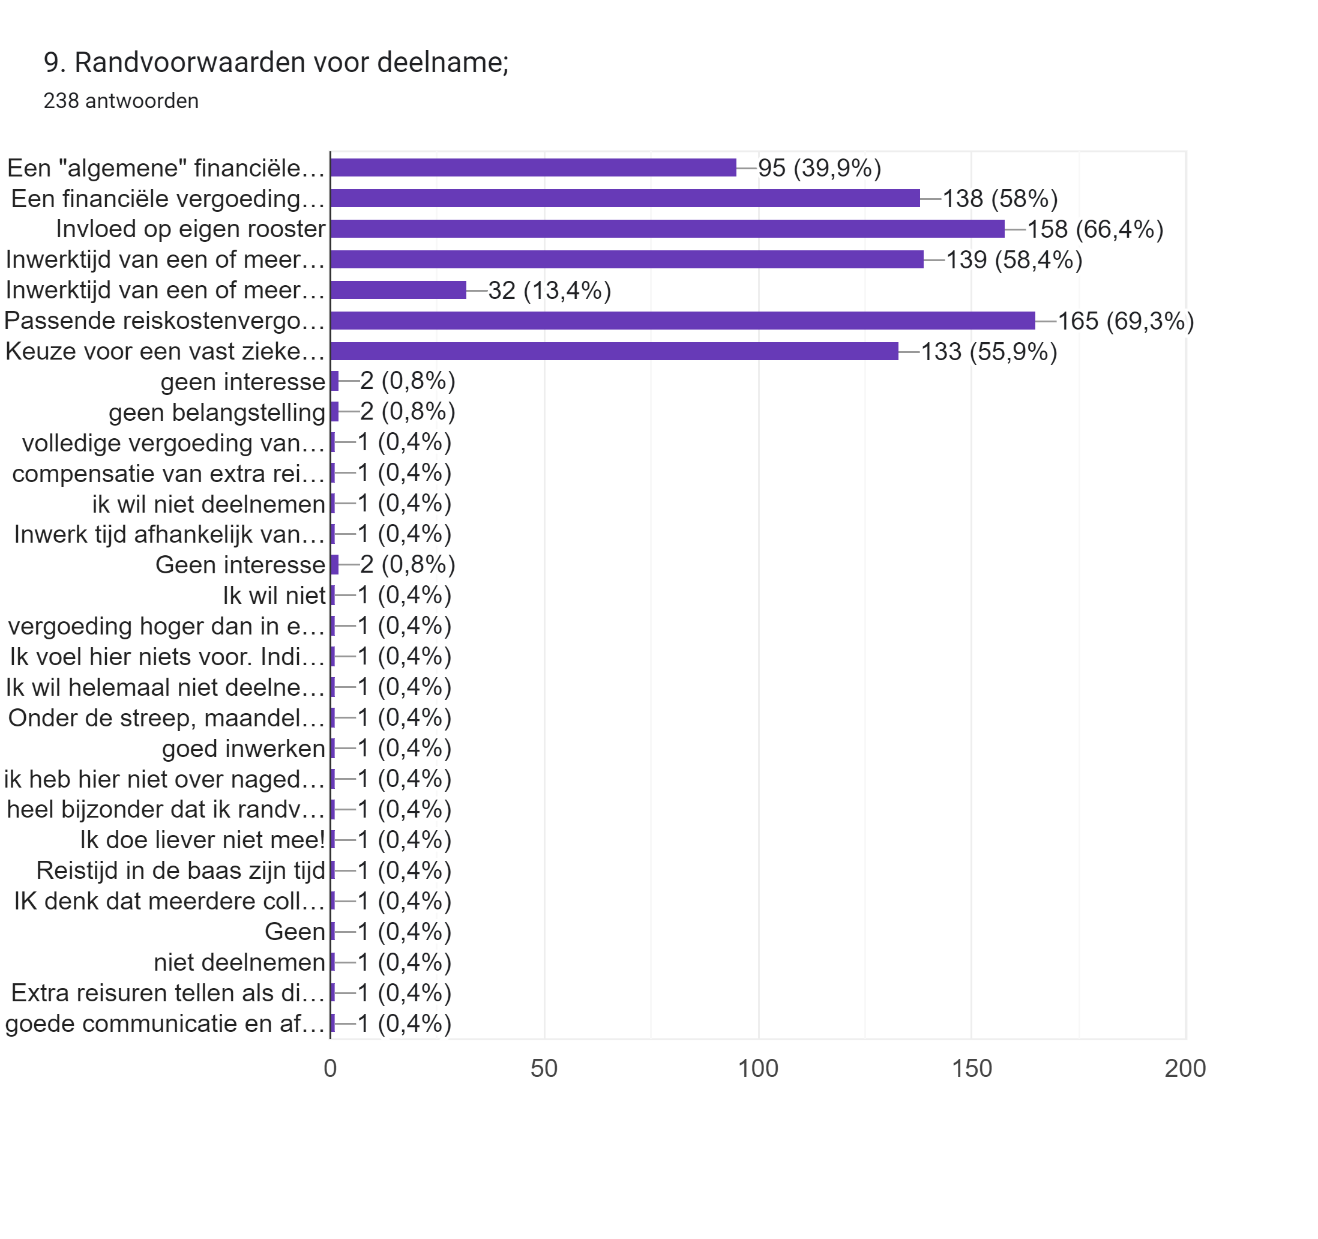

Slide 6
Vervolg stappen:
Inventariseren welke IC-verpleegkundigen willen deelnemen. We starten met 1 IC-verpleegkundige uit elk ziekenhuis.
Tijdens de pilotfase: een app-groep op met alle afdelingshoofden en IC-verpleegkundigen die deelnemen.
Geen inwerkperiode, echter blijft het maatwerk.
Pilotfase:
streven om te starten september/ oktober 2024
evalueren na 10 diensten
tussentijds evalueren is altijd mogelijk
Notes:
inventariseren welke IC-verpleegkundigen willen deelnemen, waarbij we letten op een evenredige verdeling. We starten met 1 IC-verpleegkundige uit elk ziekenhuis, wat een voorwaarde is, ook op de langere termijn. Dit betekent dus niet dat één ziekenhuis 4 IC-verpleegkundigen levert terwijl een ander ziekenhuis er geen levert. Natuurlijk mogen er meer ic vpk voor de pilot zich aanmelden, echter gaat het erom dat het zoveel mogelijk evenredig wordt verdeeld.
Tijdens de pilotfase stellen we eerst een app-groep op met alle afdelingshoofden en IC-verpleegkundigen die deelnemen. In deze app-groep worden de openstaande diensten ingepland. Verzoek aan alle afdelingshoofden en teamleiders om ook de openstaande diensten hierin te zetten (niet als laatste redmiddel), zodat er ook echt geëvalueerd kan worden. In de toekomst hopelijk een digitale platform.

Slide 7
Vergoeding:
Vergoeding conform verschoven dienst op een vrije dag (175%)
Je voert in jouw eigen ziekenhuis de daadwerkelijke gereden kilometers in (0,23 per km). De daadwerkelijk gereden kilometers worden volledig vergoed.
Er komt een standaard formulier om de declaratie op te kunnen stellen voor regionale flexibele schil.
Notes:
Er wordt rekening mee gehouden bijv. een nachtdienst (dag- en late diensten zijn vaak 8 uur, nachtdienst 8,75 uur)
Het formulier wordt gebruikt om de uren + km’s te kunnen factureren aan de ontvangende ziekenhuis, deze wordt door de afdelingshoofd ingevuld. Ook in de toekomst kan dit hopelijk ingevoerd worden in een digitale platform. Nu hebben wij het over max 1 IC vpk per ziekenhuis, waardoor de administratieve last minimaal is.

Slide 8

verenigingmonico@gmail.com

